Slide 1
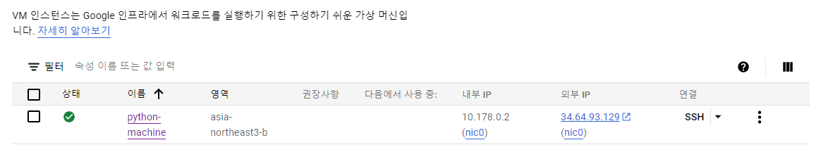
분석 서버 현황
서버 이름 : python-machine
사 양 : 15GB RAM
2 Core(4thread)
NVIDIA T4 1EA
50GB SSD
OS : Ubuntu 22.04 LTS

Slide 2
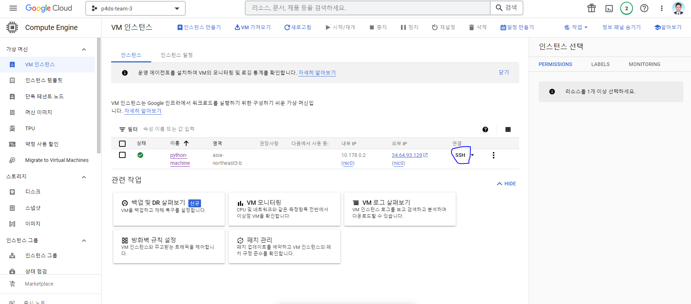
분석 서버 계정 생성
Google Cloud 좌측 메뉴(햄버거바) -> Compute Engine -> VM 인스턴스 클릭
SSH 클릭 -> 최초 접속 시 ID 생성

Slide 3
서버 SSH 접근 방법 – (1) : GCP에서 접속 (이전 page와 동일)
Google Cloud 좌측 메뉴(햄버거바) -> Compute Engine -> VM 인스턴스 클릭
SSH 클릭

Slide 4
서버 SSH 접근 방법 – (2) : 로컬 명령프롬프트로 접속
우측 링크 참고 https://mentha2.tistory.com/210
1. 자신의 로컬 컴퓨터에서 명령 프롬프트 실행
2. 아래 명령어 실행 (ssh 접속용 key 생성)
ssh-keygen -t rsa -b 4096 -f gcp_rsa_4096 -C "gcp메일주소"
3. 생성된 2개의 파일 중, gcp_rsa_4096.pub 파일을 메모장으로 실행하여 내용 전체 복사
4. GCP - [Compute Engine] – [메타데이터] – [SSH 키]에서 복사한 내용 추가
5. 로컬 컴퓨터의 명령 프롬프트에서 아래와 같이 접근 가능
ssh -i gcp_rsa_4096 gcp메일아이디@34.64.93.129

